Slide 1
Attività MDI 2024 a pisa
Fabrizio Palla
Filippo Bosi
Maurizio Massa

Slide 2
Mock-up della regione di interazione
Motivi
Validazione della progettazione meccanica dei disegni CAD del MDI
Permette di comprendere meglio i servizi, come i cavi e i tubi
Permette di avere una visione più ampia della sequenza di installazione e dei possibili intoppi.
Può aiutare a prevedere potenziali problemi di accesso all’IR
Outreach

Slide 3
Complementarietà tra mockup e modello CAD
Estensione e copertura
Modellazione rapida con elevato livello di dettaglio
Progettazione parametrica
Simulazioni numeriche
Facilità di condivisione
Studi di fattibilità
Misure in scala reale del comportamento meccanico e termico
Valutazione delle tolleranze, problemi di allineamento e rilievo
Valutazione della manutenzione e del funzionamento
Formazione del personale
Stima dei costi e della manodopera per la realizzazione finale

Slide 4
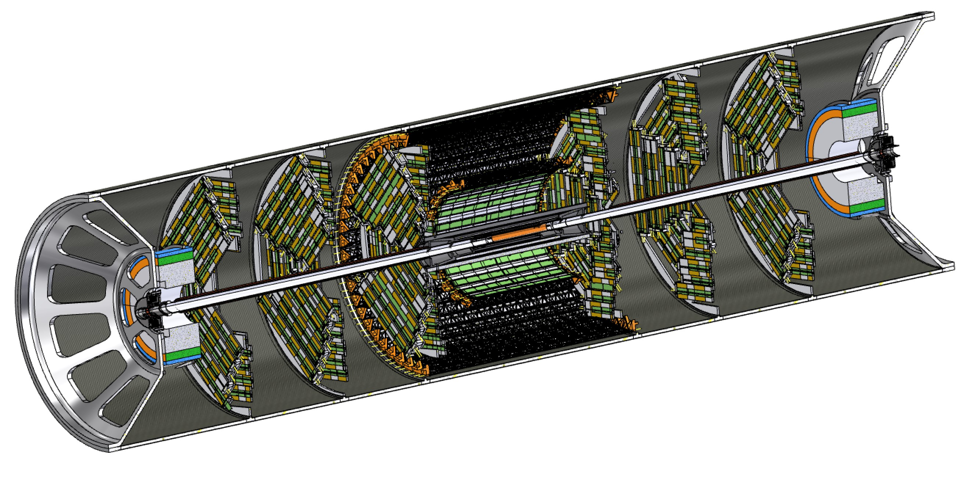
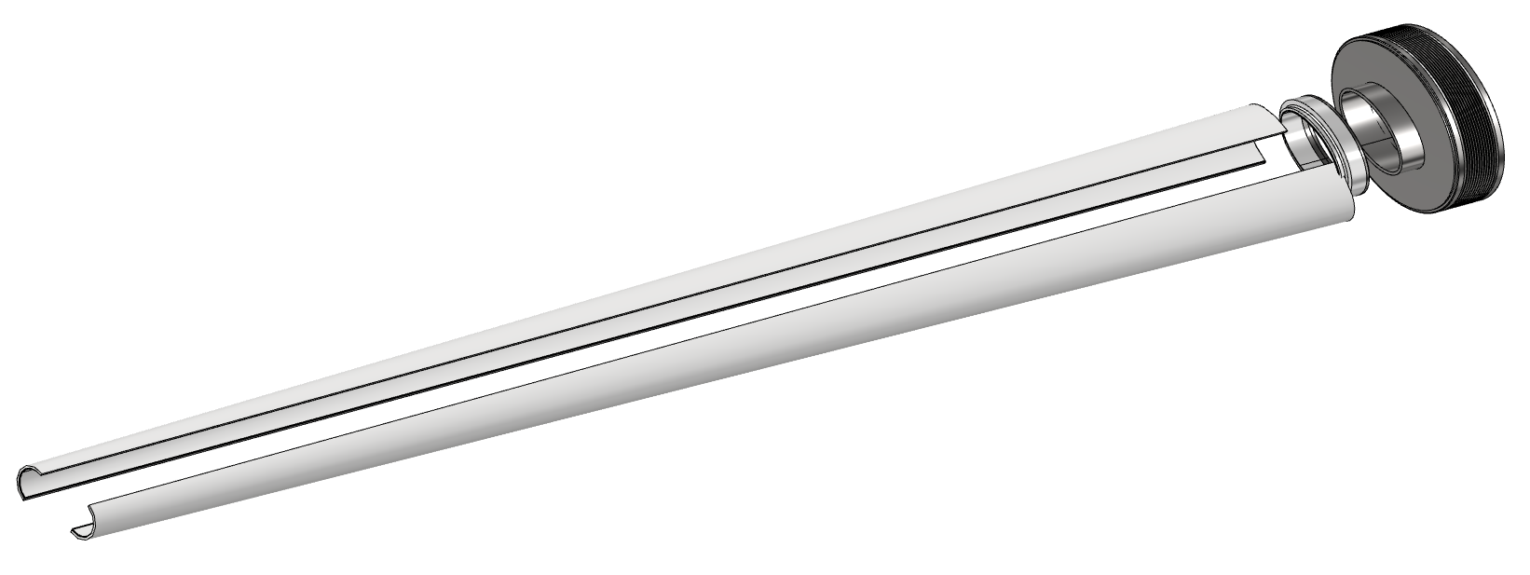
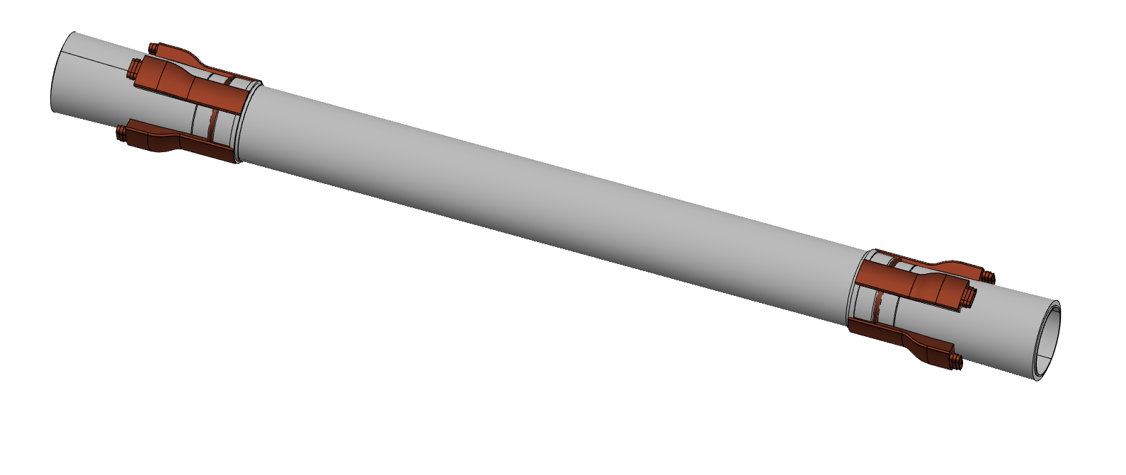
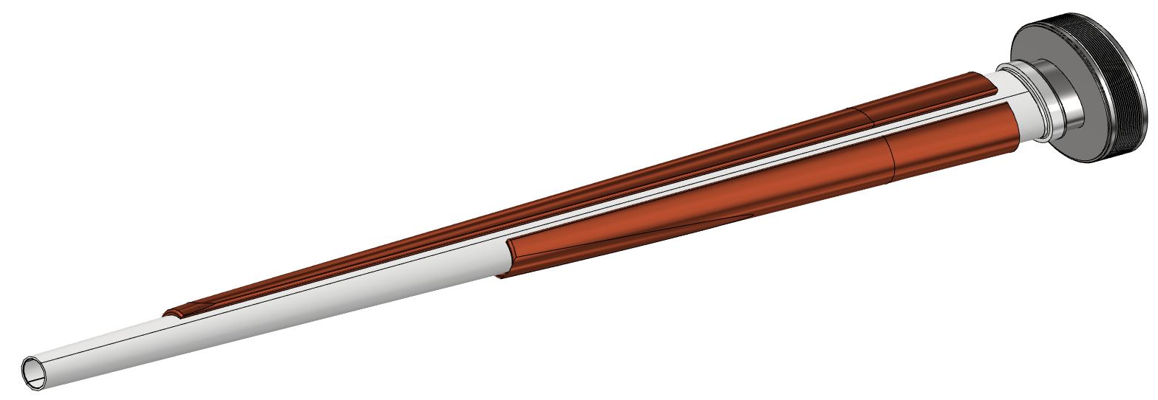
Bellows
Transition
Inlet/outlet for paraffin cooling (copper)
Two halves AlBeMet pipe
Electron Beam Welding
Thick copper deposition

Slide 5
Layout del vertex detector

Slide 6
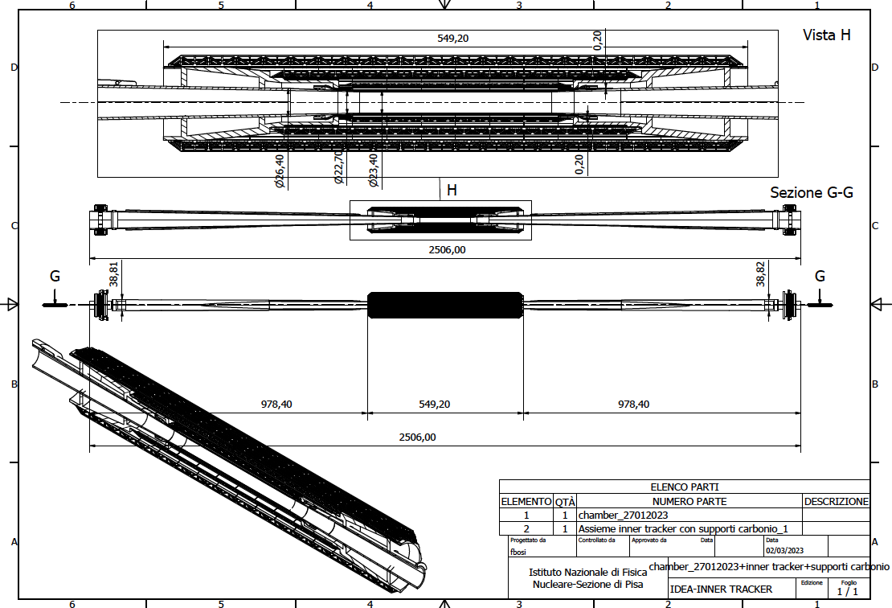
Cooling Third layer
Cooling Second Layer
Cooling First Layer
Cooling Pipe

Slide 7
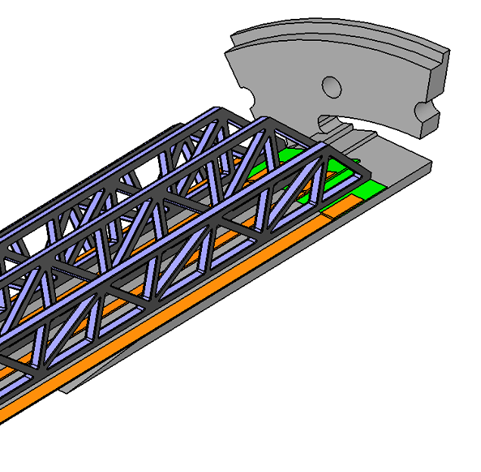
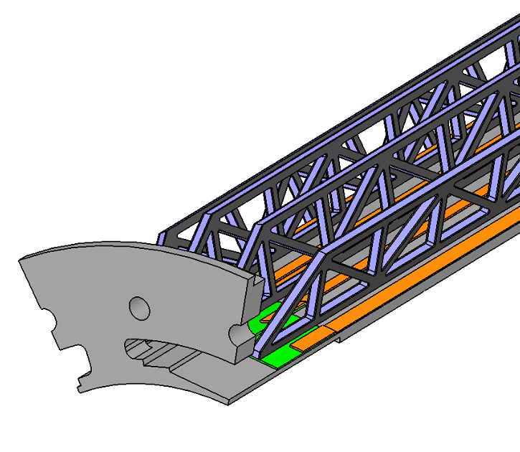
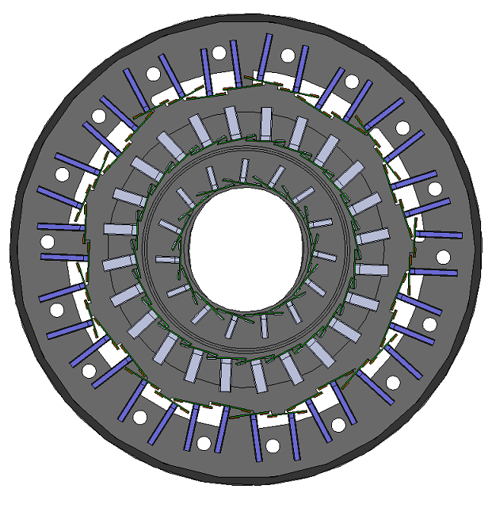
Thermal simulation started
INFN Perugia
G. Baldinelli, F. Bianchi, C. Turrioni
Simplification of the solid domain
….
Start from a radial sector of layer 3 (relying on periodic symmetry) and import in ANSYS FEA. Then move to all other layers.
Sensors
FIRST STEPS
Outlets
….
Full model
Extraction of a radial sector for layer 3
Definition of the fluid volume
Inlets

Slide 8
Cosa fa Pisa (e che porteremo poi a LNF)
Modelli meccanici in scala 1:1 dei rivelatori di vertice
Utilizzeremo Alluminio per la parte dell’Outer Vertex e dei dischi
Fibra di carbonio per il rivelatore di vertice
Studio del routing dei cavi.
Validazione del cooling ad acqua per l’outer vertex e dischi
Singola stave con tubi di raffreddamento con acqua e fogli riscaldanti (100 ± 20 mW /cm²)
Validazione cooling dell’inner vertex
Realizzazione di un modello del vertex in fibra di carbonio e del supporto conico con i canali
Fogli riscaldanti per simulare la dissipazione tra 50 ±20 mW/cm²
Realizzazione di una “Galleria del vento” per misure di singolo stave e vertex completo.
Misure di vibrazione con accelerometri – possibile in outsourcing
Sinergie con l’upgrade di Belle2

Slide 9
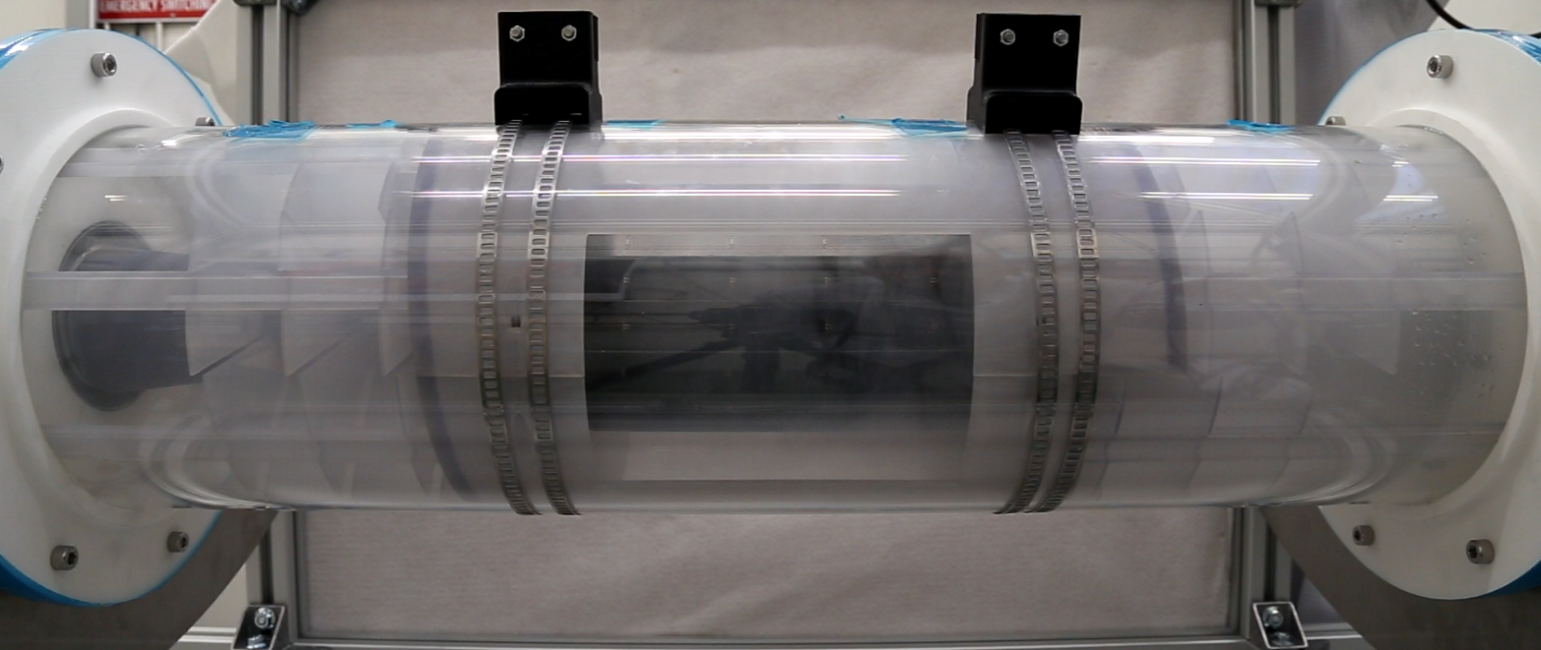
Disegno concettuale
Da finalizzare
Da decidere se usare azoto o aria secca
Stime dei costi in corso
Riduzione conica
PT1000, RH, flussimetri, ecc
Ventilatore
Riscaldatore
Scambiatore di calore
Gruppo frigorifero

Slide 10
Percentuali
Nominativo | Posizione | Percentuale
Fabrizio Palla | Dir. Ric. | 20%
Maurizio Massa | Tecnologo | 10%
Filippo Bosi | Associato (Pensione) | -
2 tecnici Alte Tecnologie/Meccanici

